Slide 1
Digdir-camp 2022: Prøve ut eGovernment på Peppol

Slide 2
Digdir-camp 2022: Prøve ut eGovernment på Peppol
Til årets Digdir-camp på Leikanger fekk 7 studentar i oppdrag å prøve ut bruk av Peppol for ulike brukstilfeller
Skal fortelle om
bakgrunnen for oppdraget
hva studentene leverte
hvilke læring vi kan ta med oss

Slide 3
Digdir-camp
Inviterer IT-studentar for å jobbe saman med oss
Oppgåver som er utforskande og relevante for Digdir sine leveransar
Studentane gir god input til innovasjon og nytenking
Viktig for omdøme og rekruttering
Notes:
Vi har hatt camp sidan 2009 – Har vore viktig både for rekruttering og for omdøme.
Av dei over 100 personane som har delteke så har ca 10% blitt ansette i Digdir i ettertid
Noen har blitt tilsatt i andre lokale virksomheter
Fokus på
Oppgåver der Digdir har behov for å utforske teknologi/funksjonalitet/PoC Vinn – vinn for begge partar – spennande oppgåver for studentane og nye auger/kapasitet/teknologikunnskap uten "arv" til å utforske for Digdir
Vise fram kva regionen har å by på
Arbeidsmarknad (andre offentlige og private teknologiverksemder)
Samfunn med korte avstander og bl.a barnehage/skole med høy kvalitet
Fritidsmoglegheiter (fjord, fjell, m.m) som er lett tilgjengelige og kan brukes i en hektisk hverdag
Være synlige i utdanningsinstitusjonene og promotere Digdir som arbeidsgiver; Vi har behov innen de fleste fagområder. Synliggjøre teknologiområder vi anser som viktige i fremtiden.
Forstå hva utdanningsinstitusjonene fokuserer på
Kjører også DigdirCamp Brønnøysund i samarbeid med Brreg.

Slide 4
Prøve ut eGovernment på Peppol
Digital Government
To nye ord :D
eGovernment = effektive digitale offentlege tenester
Peppol = ei internasjonal løysing for meldingsutveksling
Digdir jobbar med å etablere eGovernment på Peppol og ønskjer å bygge praktisk erfaring og kompetanse
Oppgåva består i å prøve ut og vurdere Peppol for nye brukstilfelle
Oppgåvas leveransar inkluderer
Kjeldekode og eksempel – proof of concept (POC)
Presentasjonar
Rapport

Slide 5
Én digital offentlig sektor
Offentleg sektor har som mål å «få brukerne til å oppleve én digital offentlig sektor»
Sjølv om oppgåveløysinga i offentleg tenesteyting ofte er delt mellom fleire offentlige verksemder skal ingen «være kasteball mellom ulike offentlige aktører… Vi skal tilby sammenhengende tjenester»

Slide 6
Sammenhengande tenester
Samanhengande tenester krev at dei involverte verksemdene samarbeider på tvers
Samarbeid kan skje ved at verksemdene deler nødvendig informasjon gjennom tilgang til eit felles system eller ved at verksemdenes system utvekslar nødvendig informasjon med kvarandre
I praksis vil ofte meldingsutveksling mellom verksemdenes system være ei god løysing
systema er tilpassa den enkelte verksemds oppgåveløysing
tilgangsstyring på tvers av verksemder er utfordrande
regelverket kan være utfordrande

Slide 7
Meldingsutveksling
Offentleg sektor har etablert fleire løysingar for meldingsutveksling mellom verksemdenes system og mellom verksemd og innbyggar
Ein del av desse løysingane vert tilbydd av Digitaliseringsdirektoratet
Altinn Digital Post
Altinn Formidling
Digital Post til Innbyggere
eFormidling
(ELMA)
(Kontakt- og reservasjonsregisteret)
Andre løysingar for meldingsutveksling blir tilbydd av andre aktørar, slik som KS SvarUt, Helsenorge og Peppol

Slide 8
Peppol
Non-profit organisasjon (OpenPeppol) etablert etter et endt EU-prosjekt
Katalog med standardiserte dokumenttyper og tilhørende forretningsregler
eHandelfaktura (EHF) osv for eHandels-domenet
Andre domener også
Teknisk infrastruktur for meldingsutveksling
Implementasjon av CEF/DEP eDelivery - EUs byggekloss for meldingsforsendelse
Avtaleverk
Forvaltningsregime for dokumenttyper, teknisk infrastruktur og avtaleverk
Notes:
CEF eDelivery i bruk i mange konkrete arkitekturer i tillegg til Peppol

Slide 9
Peppol-nettverket

Slide 10
Hvorfor prøve ut Peppol?
Kan det være nyttig å ta i bruk Peppol for flere meldingsforsendelser?
Noen attraktive egenskaper
Fleksibilitet
Legger til rette for endring i dokumenttyper og infrastruktur over tid
Skalering
Digdirs referansearkitekturer for datautveksling
Datadeling
Datautveksling
Meldingsforsendelse (eMelding) beskriver en «løsningsnær arkitektur» med bruk av Peppol
Forespørsel og svar (eOppslag)
Publisering og konsumering (eNotifikasjon)
eFormidling, FIKS, Norsk Helsenett og flere
Fint innenfor sektorene, men krevende på tvers (ja, eFormidling er et forsøk, men)
Suksess med eHandelsfaktura (EHF)
Kan det i enkelte tilfeller være nyttig å bruke meldingsforsendelser med Peppol som en del av en løsningsarkitektur for andre mønster enn eMelding?
Kan Peppol fungere som et bindeledd mellom sektorene?
Kan vi lære av og gjenta dette?

Slide 11
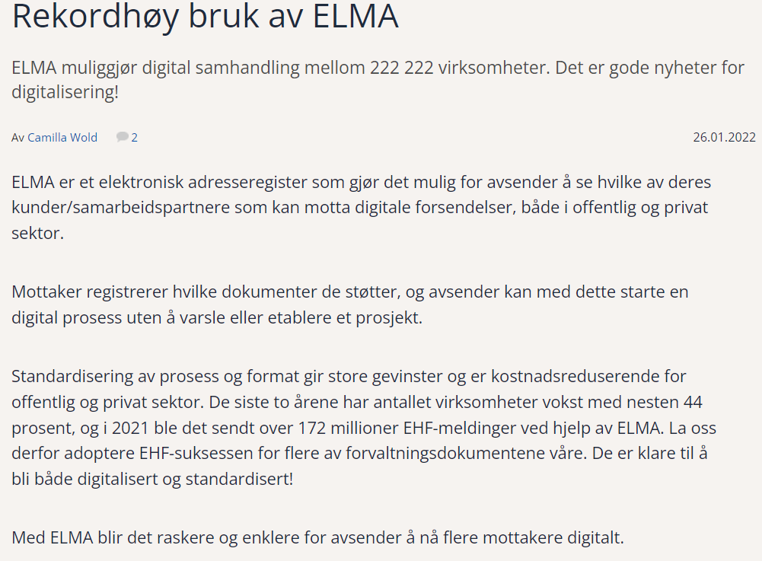
ELMA
Norsk offentlig adresse- og kapabiltetstjeneste i Peppol

Slide 12
Mål
Bygge praktisk erfaring med bruk av Peppol til meldingsutveksling i ulike samanhengar
Lage fungerande eksempel på konkrete brukstilfelle (proof of concept, POC)
Auke kunnskap om Peppol innafor Digdir
Resultatet skal brukast vidare
som del av pågåande strategiarbeid for Digdirs løysingar for meldingsutveksling
som utgangspunkt for eventuelt vidare arbeid med dei konkrete brukstilfella

Slide 13
Leveransar
Fungerande eksempel på konkrete brukstilfelle
Publisering av innhald til eInnsyn
Meldingsutveksling mellom offentlege verksemder
(Oppslag i eInnsyn)
(Abonnement på endringar i eInnsyn)
(Be om elektronisk signatur av avtale)
Presentasjonar
Rapport
Erfaringar, refleksjonar, vurderingar
Tilrådingar til Digdirs vidare arbeid

Slide 14
Læring (1)
Kompleksitet, men overkommelig
Arkitektur som utvikler seg over tid
Aktører i ulike rollar kan komme og gå
Arkitektur som legger opp til utvikling over tid både for transport og innhold
Gjer endring mulig uten disrupsjon, men medfører også kompleksitet
Transportinfrastrukturen i Peppol er under migrering fra eDelivery AS2 til AS4
Eit utval av dokumenttypane i Peppol er til ein kvar tid under migrering
Tillitsmodell, krypto, PKI
Organisatorisk: Peppol, Oxalis, CEF/DEP eDelivery, osv…
Tar tid å sette seg inn i og forstå skikkelig
Men ikkje verre enn at eit ferskt team med studentar på 1., 2. og 3. året beherska dette ila. ein sommar

Slide 15
Læring (2)
Hoppa rett på Difi-utvikla programvare for kommunikasjon over Peppol (Oxalis), etter vårt råd
Var krevjande å ta i bruk – svak dokumentasjon, kronglete konfigurasjon, osv
Det finnes gode alternativ, f.eks. EUs referanseimplementasjon av CEF eDelivery (Domibus)
Ein «standard-først» arkitektur med aktivt økosystem har fordeler
Valgmuligheit
Levetid – arkitekturen overlever når produktet dør (og produkt kommer og går)
Notes:
Og produkt kommer og går med moter, organisatoriske forhold, osv

Slide 16
Læring (3)
Studentane fann ingen begrensningar i kva som kan sendes
Arbeidet er å definere kva
En konvolutt (SBDH) som brukes i Peppol kan dekke de felles behovene studentene har sett «på tvers» av case
Peppol vil kunne fungere for eInnsyn og en har gjennom arbeidet ikkje sett utfordringar med dette
Peppol vil kunne fungere mellom offentlige verksemder og en har gjennom arbeidet ikkje sett utfordringar med dette
Studentane deler ein del vurderingar og anbefaler å sjå nærmare på desse i eventuelt vidare arbeid
Krevjande for studentane å vurdere dei konkrete brukstilfella i djubd
opp mot dagens løysingar og andre alternativ
opp mot kvalitative behov som sikkerhet, kapasitet, osv
Notes:
XML, JSON, bilder, PDF, …

Slide 17
Tilrådingar frå studentane
SBD må vere XML. Dykk treng enten å gjere om til XML eller å enkode og dekode. Dette sidan payloaden ofte vil bruke JSON-LD [for eInnsyn].
Ikkje slå opp i ELMA [direkte]
Det er mogleg å sjå føre seg alternativ til Oxalis.
Vi foreslår utbetring av dokumentasjon kring aksesspunkt. Dette er knytt opp mot eiga erfaring med oppsett av Oxalis
Forenkle tilgang til testmiljø. Dette er fordi det for oss var vanskeleg å få testendepunkt som framleis er i drift
Det kan være ei moglegheit å bruke spesialiserte felt i SBD-en til eigendefinert bruk

Slide 18
Oppsummering fra studentane
Konklusjonen vår basert på erfaringane vi har gjort oss denne sommaren er at Peppol har stort potensiale for å nyttast i fleire eGovernment oppgåver enn det blir i dag, mykje fordi det allereie blir brukt til desse type oppgåver i andre land.
For at Digdir derimot skal komme dit rådar vi til utbetring av dokumentasjonen kring aksesspunkt, og forenkla tilgang til testmiljø då det er vanskeleg å få testendepunkt som framleis er i drift.

Slide 19
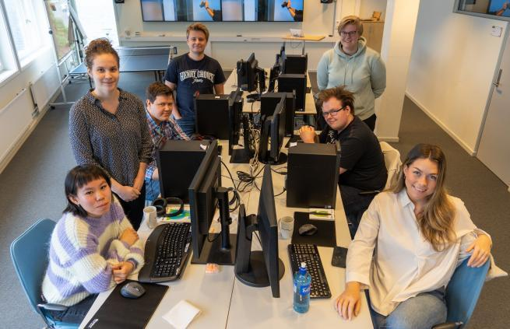
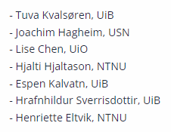
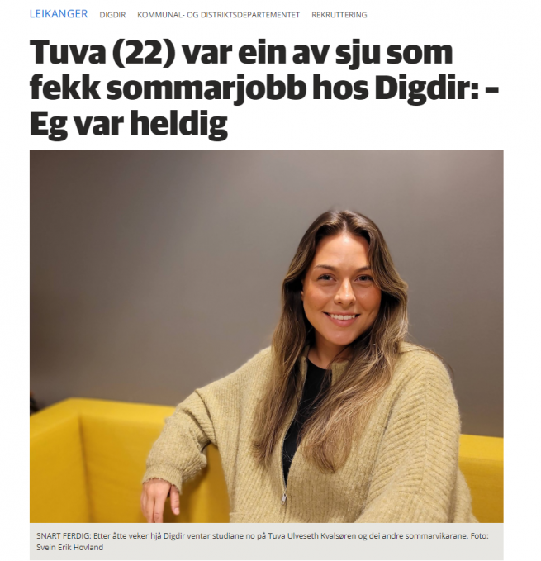
Omtale av Digdir-camp fra lokalavisene

